Slide 1
Partidas modelo del ajedrez moderno · Bloque 1: Temas de apertura
Lección 3
Dominio eficaz del centro
K. Aséiev – N. Rashkovski, Campeonato de Rusia, San Petersburgo 1998 · Defensa Moderna, Ataque Austríaco
Ajedrez Integral · Oscar Angulo Cubero

Slide 2
El tema: Dominio eficaz del centro
Controlar el centro del tablero es uno de los tres grandes objetivos de la apertura, junto con el desarrollo de piezas y la seguridad del rey. El centro es importante porque desde ahí las piezas, especialmente los caballos, alcanzan su máxima actividad, y porque controlar esas casillas da flexibilidad para trasladar las propias fuerzas a cualquier flanco según lo exija la partida. El dominio central puede lograrse ocupando las casillas centrales con peones, siempre que estén bien apoyados por piezas, o controlándolas a distancia con piezas bien colocadas, sin necesidad de ocuparlas físicamente. Reconocer quién domina el centro no es sólo cuestión de contar peones centrales: hay que fijarse en qué bando puede maniobrar con más libertad y en si el centro rival está sólidamente sostenido o es vulnerable a un ataque directo. Para aplicarlo en la práctica conviene desarrollar las piezas apuntando siempre hacia las casillas centrales, resistir la tentación de cambiar el propio centro sin necesidad, y, una vez logrado el dominio, usarlo como trampolín para trasladar el ataque al flanco donde el rival sea más débil.
Partidas modelo del ajedrez moderno · Lección 3 · Ajedrez Integral

Slide 3
K. Aséiev – N. Rashkovski (Campeonato de Rusia, San Petersburgo 1998) 1-0
Aséiev construye un centro de peones ideal (c3-d4-e5-f4) tras la Defensa Moderna y aprovecha las pérdidas de tiempo negras (4...a6?! y 7...e6?) para completar su desarrollo y lanzar un ataque directo con piezas ligeras: Cf6+!, Cgh7 y el golpe f5!, dejando al rey negro atrapado. Pese a algunas imprecisiones que permiten a las negras generar contrajuego con ...b3, el dominio del centro y la actividad de las piezas blancas terminan decidiendo la partida.
La apertura: La Defensa Moderna (1...g6) retrasa deliberadamente la reacción central negra, apostando por el fianchetto de rey antes de decidir entre ...c5 o ...e5. El Ataque Austriaco (2.d4 seguido de 4.f4) es la respuesta más agresiva: las blancas construyen un centro de peones ideal con c3-d4-e5-f4 y, si las negras tardan en reaccionar, ese centro se convierte en la base de un ataque directo.
• Un centro de peones bien sostenido por piezas no sólo ocupa espacio: también restringe drásticamente a las piezas rivales y sirve de trampolín para un ataque en el flanco donde el enemigo es más débil.
• Jugadas de peón que no colaboran con el desarrollo (...a6?!, ...e6?) cuestan tiempos que el rival puede convertir en iniciativa concreta.
• Un caballo bien plantado en una casilla avanzada, apoyado por el centro, puede paralizar por completo al bando defensor incluso sin amenazar mate inmediato.
Partidas modelo del ajedrez moderno · Lección 3 · Ajedrez Integral

Slide 4
Planilla: K. Aséiev – N. Rashkovski
1.e4 1…g6 2.d4 2…Ag7 3.Cc3 3…d6 4.f4 4…a6?! 5.Cf3 5…b5 6.Ad3 6…Ab7 7.e5 7…e6? 8.a4! 8…b4 9.Ce4 9…Ce7 10.O-O 10…O-O 11.De1 11…a5 12.c3! 12…Aa6 13.Axa6 13…Cxa6 14.Cfg5 14…h6 15.Cf6+! 15…Rh8 16.Cgh7 16…Axf6 17.Cxf6 17…Rg7 18.f5! 18…Th8 19.fxe6 19…fxe6 20.Df2! 20…Df8 21.Af4? 21…d5 22.Tac1 22…c5 23.dxc5 23…Cf5 24.g4 24…Ce7 25.Ad2 25…Cc6 26.cxb4 26…Caxb4 27.Tc3 27…De7 28.Th3 28…g5 29.Ch5+ 29…Rg8 30.Cf6+ 30…Rg7 31.Ch5+ 31…Rg8 32.Axb4 32…axb4 33.Dc2 33…Cxe5 34.Cf6+ 34…Rg7 35.Ch5+ 35…Rg8 36.Te3 36…b3 37.Dc3 37…Cxg4 38.Txe6 1-0
Partidas modelo del ajedrez moderno · Lección 3 · Ajedrez Integral

Slide 5
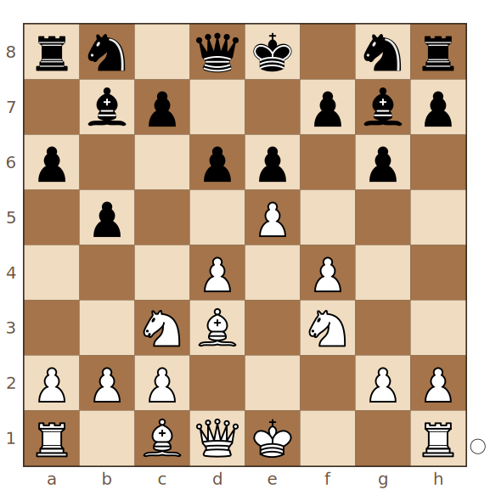
K. Aséiev – N. Rashkovski · momento clave 1/5
Las negras acaban de jugar 7...e6?, sin resolver su falta de desarrollo. ¿Qué jugada de peón blanca gana un tiempo adicional de cara al futuro ataque?
Juegan blancas
Pista: Piensa en un avance en el flanco de dama que se aprovechará más adelante, cuando la torre llegue a e1.
Solución: 8.a4!
8.a4! prepara que, tras la maniobra De1, las blancas ganen un tiempo atacando el peón b4 que las negras se verán obligadas a jugar.
Partidas modelo del ajedrez moderno · Lección 3 · Ajedrez Integral

Slide 6
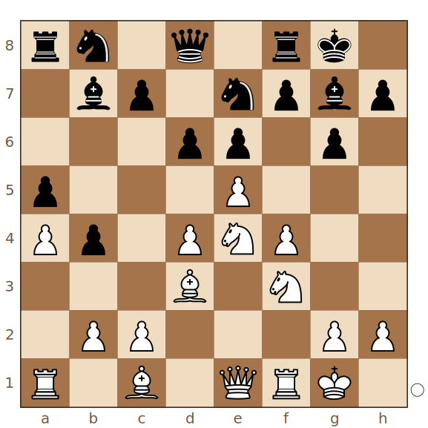
K. Aséiev – N. Rashkovski · momento clave 2/5
¿Qué jugada tranquila de peón obliga a las negras a definir su alfil de casillas claras y prepara nuevas concesiones posicionales, sin comprometer el plan de ataque en el flanco de rey?
Juegan blancas
Pista: No se trata de avanzar más en el flanco de rey; hay una jugada de distracción en el otro lado del tablero.
Solución: 12.c3!
12.c3! fuerza a las negras a mover su alfil y les hace ceder más terreno posicional, mientras las blancas conservan intacto su plan de ataque en el flanco de rey.
Partidas modelo del ajedrez moderno · Lección 3 · Ajedrez Integral

Slide 7
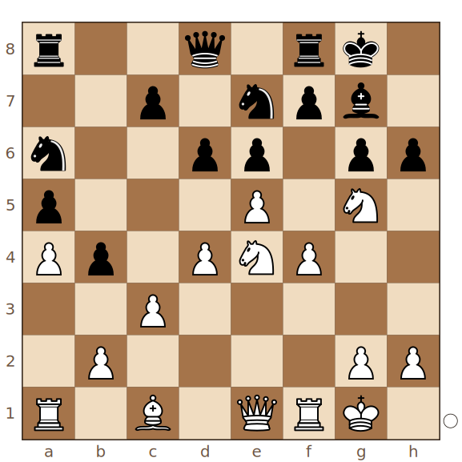
K. Aséiev – N. Rashkovski · momento clave 3/5
Con el rey negro en g8 y las piezas blancas reagrupándose, ¿qué sacrificio táctico de caballo inicia la fase decisiva del ataque?
Juegan blancas
Pista: Una de las piezas menores blancas puede clavarse en una casilla muy incómoda para el rey, con jaque.
Solución: 15.Cf6+!
15.Cf6+! obliga al rey a la esquina y, tras Cgh7, prepara eliminar el alfil defensor de g7, dejando el enroque negro sin ningún defensor.
Partidas modelo del ajedrez moderno · Lección 3 · Ajedrez Integral

Slide 8
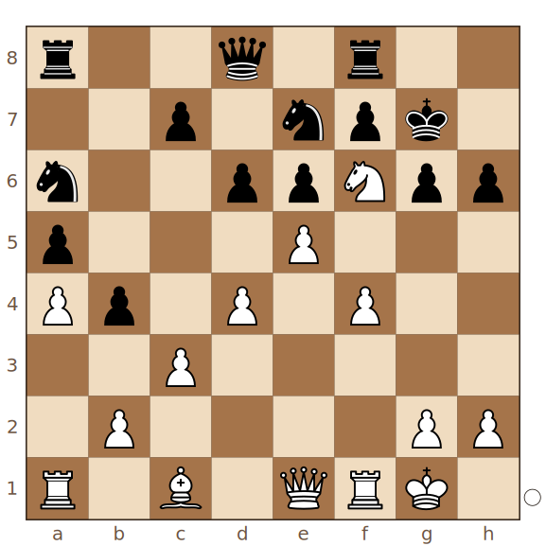
K. Aséiev – N. Rashkovski · momento clave 4/5
Con el caballo blanco ya instalado en f6 y el rey negro sin defensores, ¿qué ruptura de peón amenaza mate directo en pocas jugadas?
Juegan blancas
Pista: Un avance de peón abre la diagonal c1-h6 para el alfil blanco.
Solución: 18.f5!
18.f5! amenaza 19.Axh6+ seguido de Dh4+ con mate, un motivo que reaparecerá más adelante en la partida.
Partidas modelo del ajedrez moderno · Lección 3 · Ajedrez Integral

Slide 9
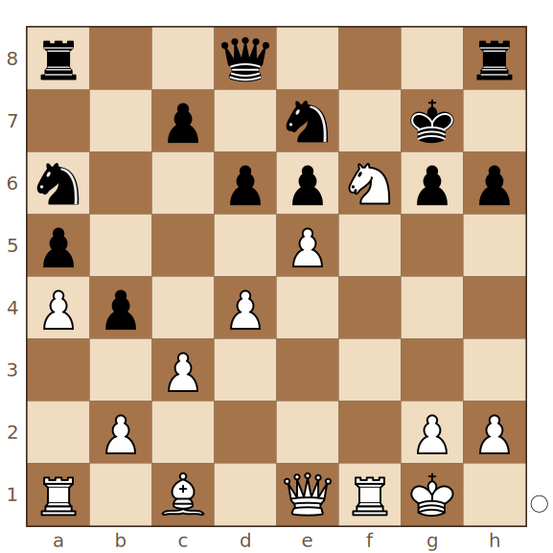
K. Aséiev – N. Rashkovski · momento clave 5/5
Con la torre negra forzada a h8 y el peón e6 débil, ¿a qué casilla lleva Aséiev su dama para amenazar mate?
Juegan blancas
Pista: La dama necesita reunirse con el caballo de f6 y el alfil para rematar por la columna h.
Solución: 20.Df2!
20.Df2! amenaza el mate directo, y las negras deben encontrar una defensa precisa e inmediata para sobrevivir.
Partidas modelo del ajedrez moderno · Lección 3 · Ajedrez Integral

Slide 10
Qué nos deja esta partida
• Construir un centro de peones bien apoyado (con piezas, no sólo con peones) restringe al rival y crea las condiciones para atacar en cualquier flanco.
• Las jugadas de peón que no disputan directamente el centro ni ayudan al desarrollo regalan tiempos valiosos al rival.
• Un caballo firmemente instalado en la sexta o séptima fila puede paralizar al bando defensor incluso antes de que aparezca una amenaza de mate concreta.
Partidas modelo del ajedrez moderno · Lección 3 · Ajedrez Integral

Slide 11
Para practicar
Recorre la partida con los comentarios, adivinas las jugadas clave y después juega la posición crítica contra el motor con el bando ganador.
En la página del curso puedes recorrer cada partida con los comentarios, adivinar las jugadas clave en el tablero y continuar cualquier posición contra el motor (Stockfish). La hoja de ejercicios en PDF reúne los momentos clave de esta lección para resolver sin tablero.
• Primero recorre la partida completa leyendo los comentarios.
• Después haz el modo "adivinar las jugadas clave" hasta acertar todas.
• Por último responde el cuestionario y anota con tus palabras las reglas de la lección.
Partidas modelo del ajedrez moderno · Lección 3 · Ajedrez Integral

